Slide 1
আসসালামু আলাইকুম

Slide 2
≥ পরিচিতি
মোঃ মোশফিকুর রহমান
সিনিয়র সহকারী শিক্ষক
শৌলমারী আনছারহাট ইসলামিয়া দাখিল মাদরাসা। জলঢাকা-নীলফামারী
ইমেলঃ mizu24ict@gmail.com
শ্রেণীঃ নবম ও দশম
বিষয়: কৃষি শিক্ষা
অধ্যায়ঃ ২য়
পাঠঃ 6ষ্ঠ
সময়ঃ 45 মিনিট

Slide 3
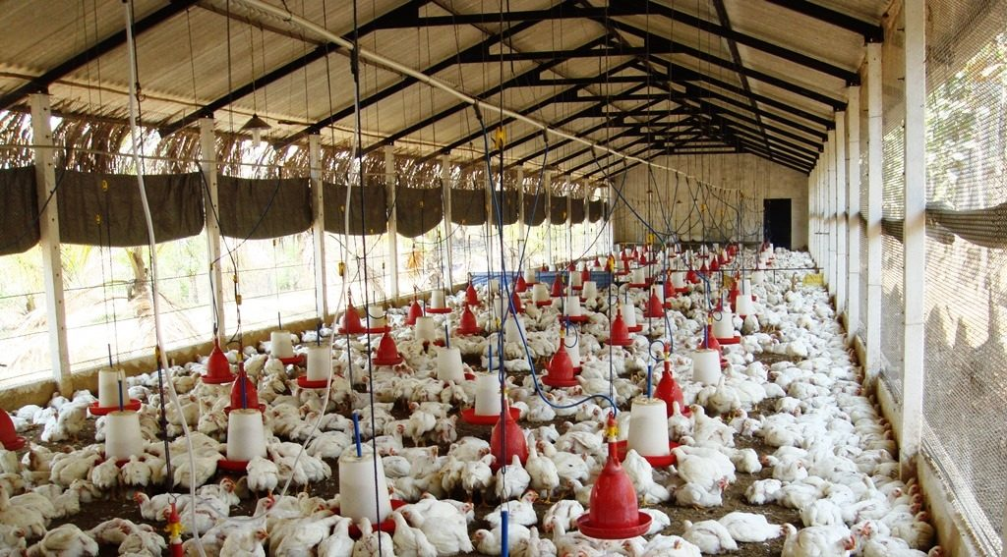
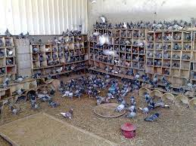
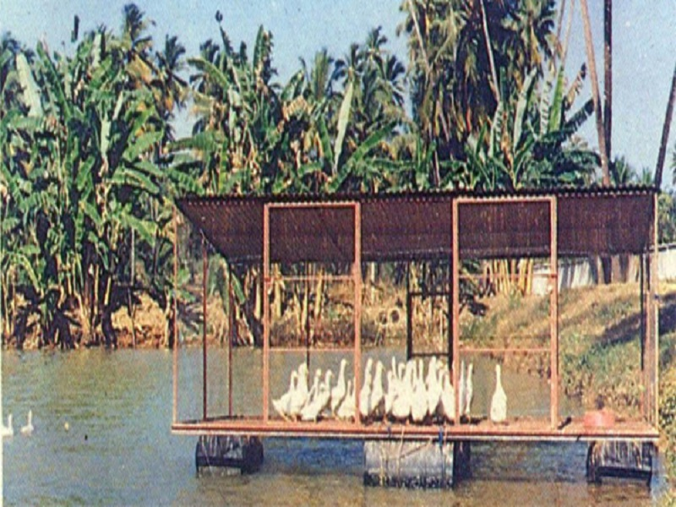
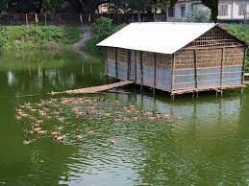
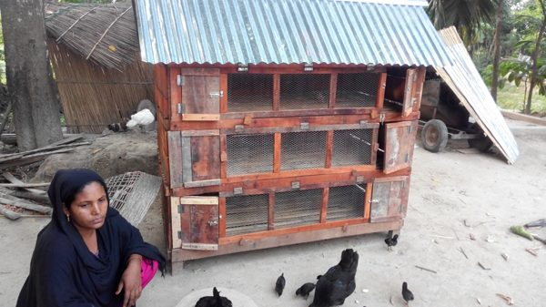
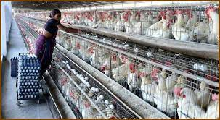
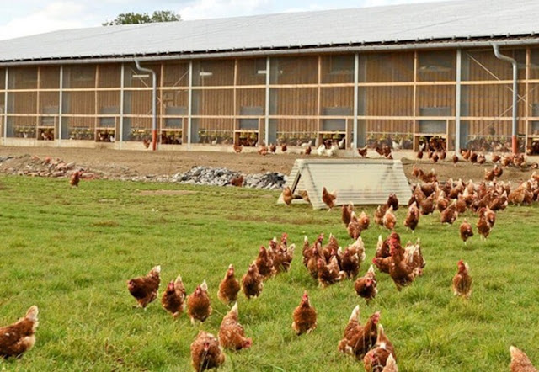
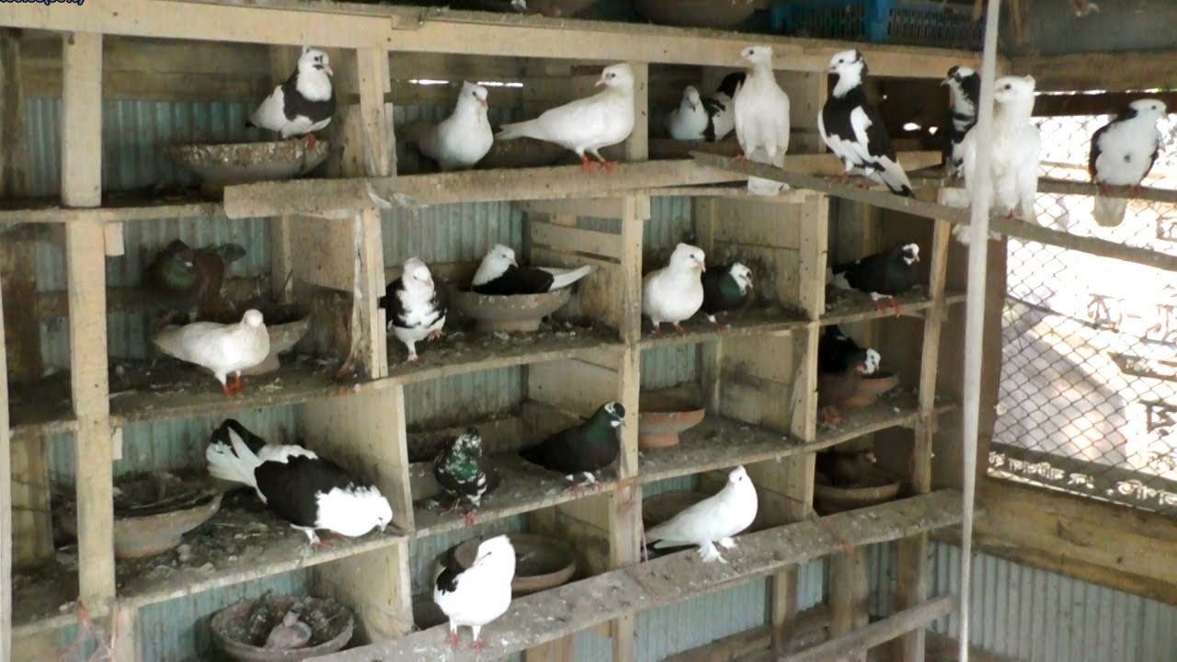
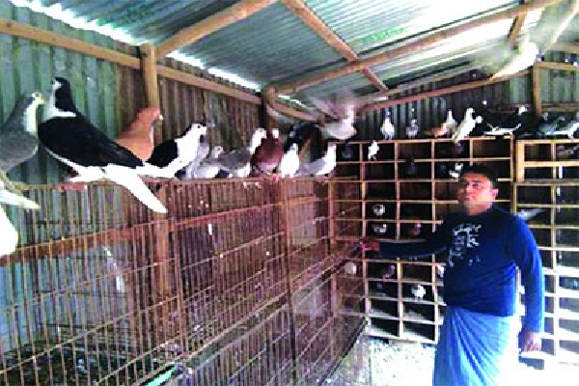
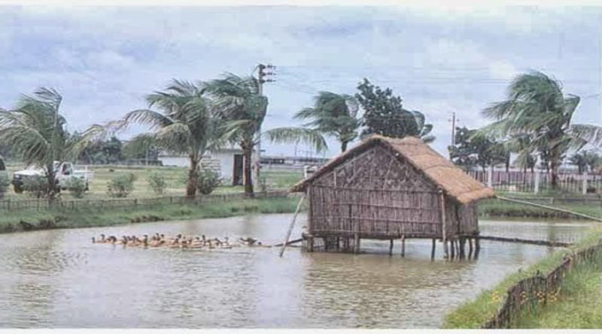
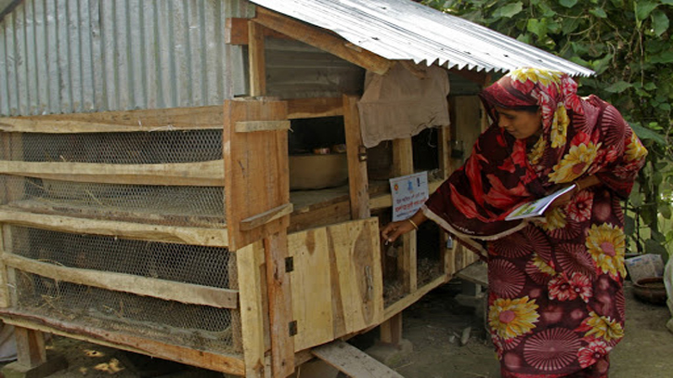
≥ নীচের ছবিগুলো লক্ষ্য করঃ

Slide 4
≥ গৃহপালিত পাখির আবাসন ।

Slide 5
≥ শিখন ফল
গৃহপালিত পাখির আবাসনের উদ্দেশ্য সম্পর্কে জানতে পারবে।
হাঁসমুরগির আবাসন তৈরির ধাপসমূহ বর্ণনা করতে পারবে।
হাঁসমুরগির আবাসন তৈরির ধাপসমূহ লিখতে পারবে।

Slide 6
≥ গৃহপালিত পাখির আবাসনের উদ্দেশ্যঃ
সহজে ডিম সংগ্রহ।
নিবিড়ভাবে যত্ন নেওয়া ।
চোখের হাত থেকে রক্ষা।
সহজে খাদ্য ও পানি সরবরাহ।
সঠিকভাবে ব্যবস্থাপনা।
খারাপ আবহাওয়া থেকে রক্ষা।
শ্রমিক কম লাগা এত্যাদি
আরামদায়ক পরিবেশ সৃষ্টি।
সহজে লিটার পরিষ্কার।
বন্য পশুপাখির আক্রমণ থেকে রক্ষা।
সহজে টিকা দেওয়া।
হাসঁ- মুরগির রোগ প্রতিরোধ ও নিয়ন্ত্রণ।

Slide 7
আবাসন তৈরির ধাপসমূহ-
হাঁস- মুরগির আবাসনের স্থান নির্বাচন করা।
ঘরের ডিজাইন নর্বাচন করা।
হাঁস- মুরগি পালনের জন্য বিভিন্ন প্রকার ঘর তৈরির পরিকল্পনা করা।
হাঁস- মুরগির ঘর তৈরী করা।
হাঁস- মুরগিকে প্রয়োজনীয় জায়গা দেওয়া ইত্যাদি।

Slide 8
আবাসনের স্থান নির্বাচন
উঁচু ও বন্যামুক্ত এলাকা
ভালো যাতায়াত ব্যবস্থা
বিদ্যুত ও পানি সরবরাহের সুবিধা
ডিম ও মাংস বাজারজাত করার সুবিধা
পানি নিষ্কাশন ব্যবস্থার সুবিধা সম্পন্ন স্থান।
বাজার, মহাসড়ক ও বসতি থেকে দূরে।
ভবিষ্যতে খামার বড় করার সুযোগ ইত্যাদি থাকতে হবে।

Slide 9
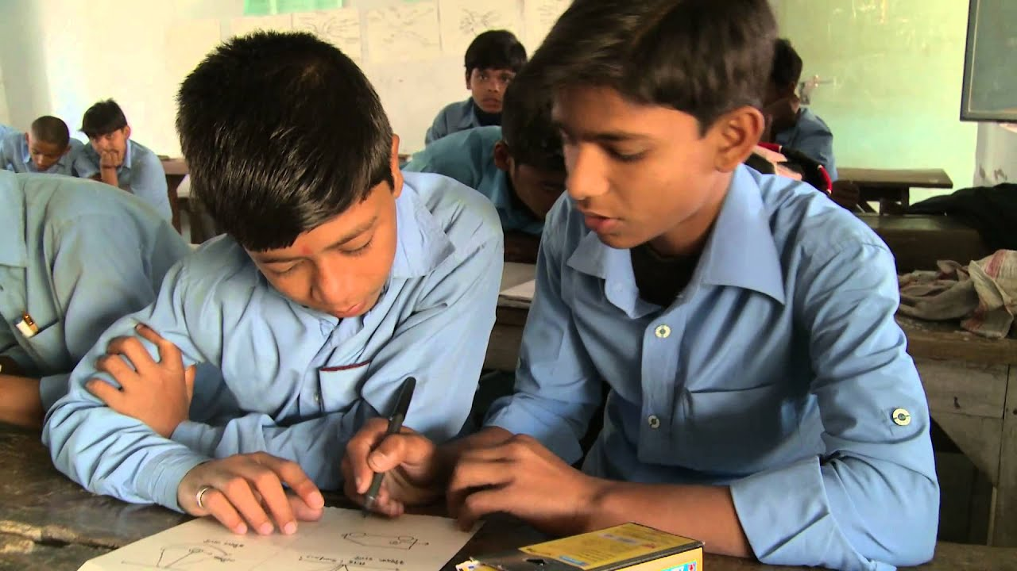
জোড়ায় কাজ
আবাসন তৈরির শেষের দু’ টি ধাপ লিখ।
আবাসন তৈরির প্রথম দুইটি ধাপ লিখ।

Slide 10
ঘরের ডিজাইন
হাঁস-মুরগি পালনের জন্য আয়তাকার ঘর সবচেয়ে ভালো। হাঁস-মুরগির সংখ্যার উপর ঘরের দৈর্ঘ্য নির্ভর করে। তবে ঘরের দৈর্ঘ্য যাই হোক না কেন প্রস্থ্য ৪.৫-৯.০ মিটারের মধ্যে হতে হবে। হাঁস-মুরগির ঘর পূর্ব পশ্চিম লম্বালম্বি এবং দক্ষিণমুখী হতে হবে।
ছাদের ডিজাইনের উপর ভিত্তি করে দু’ ধরনের মুরগির ঘর বেশি দেখা যায়।
গ্যাবল টাইপ
শেড টাইপ

Slide 11
শেড টাইপ বা একচালা ঘর
শেড টাইপ বা একচালা ঘর খুব সহজেই তৈরি করা যায়। খোলা অবস্থায় বা অর্ধ- আবদ্ধ অবস্থায় হাঁস-মুরগি পালনের জন্য এ ধরনের ঘর খুবই উপযোগী।

Slide 12
গ্যাবল টাইপ বা দোচালা ঘর
গ্যাবল টাইপ বা দোচালা ঘর তৈরিতে খরচ বেশি হয়। এ ধরনের ঘরের ছাদ ঢালু থাকে। সাধারনত যে সব অঞ্চলে বৃষ্টি বেশি হয়, সেখানকার জন্য গ্যাবল টাইপ ঘর বেশি উপযোগী।

Slide 13
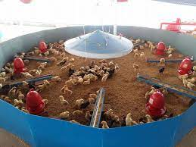
বাচ্চার ঘর বা ব্রুডার ঘর
বাচ্চার ঘর বা ব্রুডার ঘরঃ এখানে সদ্য ফোটা বাচ্চাদের জন্ম থেকে ৪ বা ৬ সপ্তাহ বয়স পর্যন্ত কৃত্রিমভাবে তাপ প্রদান, টিকা, লিটার, খাদ্য ও পানির ব্যবস্থা করতে হবে।

Slide 14
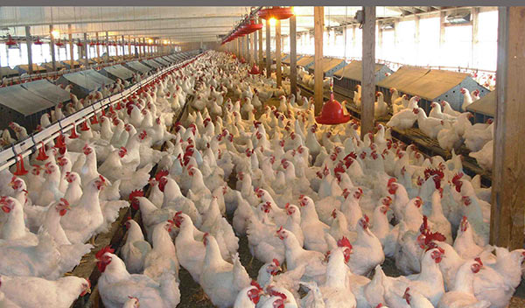
বাড়ন্ত হাঁস-মুরগির ঘর বা গ্রোয়ার ঘর
বাড়ন্ত হাঁস-মুরগির ঘর বা গ্রোয়ার ঘরঃ এখানে ডিম উৎপাদনকারী হাঁস-মুরগির বাচ্চাকে ৫/৭ সপ্তাহ থেকে ২০ সপ্তাহ বয়স পর্যন্ত পালন করা হয়।

Slide 15
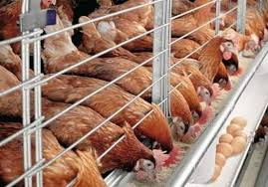
ডিম পাড়া মুরগির ঘর
ডিম পাড়া হাঁস- মুরগির ঘরঃ এখানে ডিম উৎপাদনকারী হাঁস-মুরগি ২১ থেকে ৭২ সপ্তাহ পর্যন্ত পালন করা হয়।

Slide 16
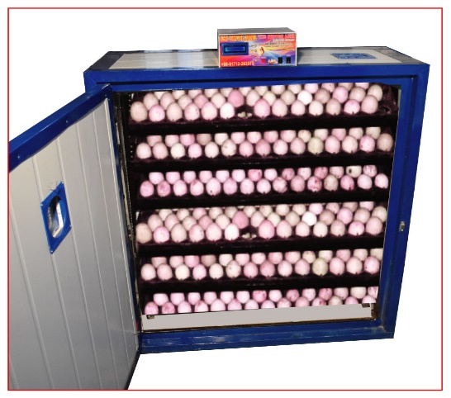
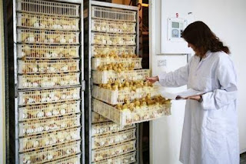
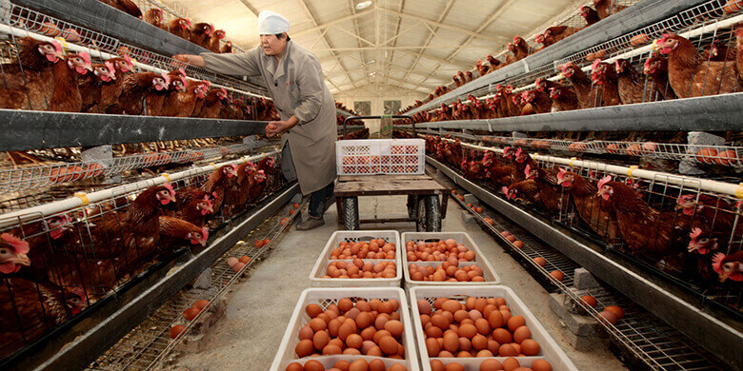
হ্যাচারী ঘর
হ্যাচারি ঘরঃ যে খামারে বীজ ডিম থেকে ইনকিউবেটরের সাহায্যে বাচ্চা ফোটানো হয়, তাকে হাঁস- মুরগির হ্যাচারি খামার বলে এবং যে ঘরে বাচ্চা ফোটে তাকে হ্যাচারি ঘর বলে।

Slide 17
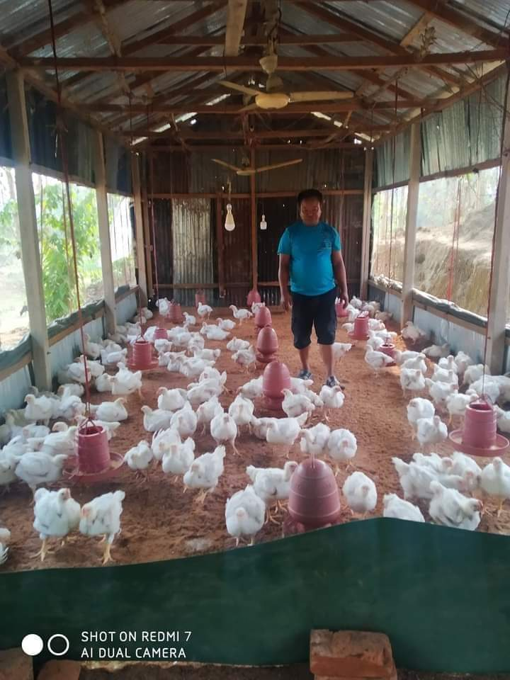
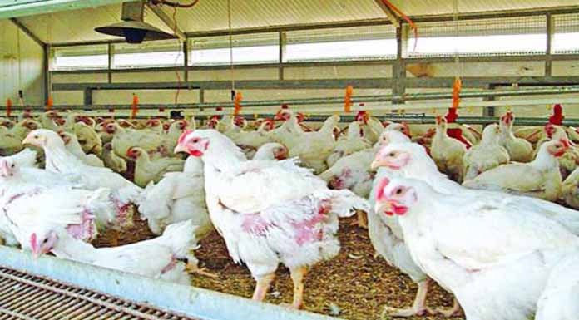
ব্রয়লার ঘর
ব্রয়লার ঘরঃ যে খামারে মাংস উৎপাদনকারী ব্রয়লার মুরগি পালন করা হয় তাকে ব্রয়লার খামার বলে এবং যে ঘরে পালন করা হয় তাকে ব্রয়লার ঘর বলা হয়। ব্রয়লার ঘরে মুরগিকে ৪ বা ৬ সপ্তাহ পর্যন্ত পালন করা হয়।

Slide 18
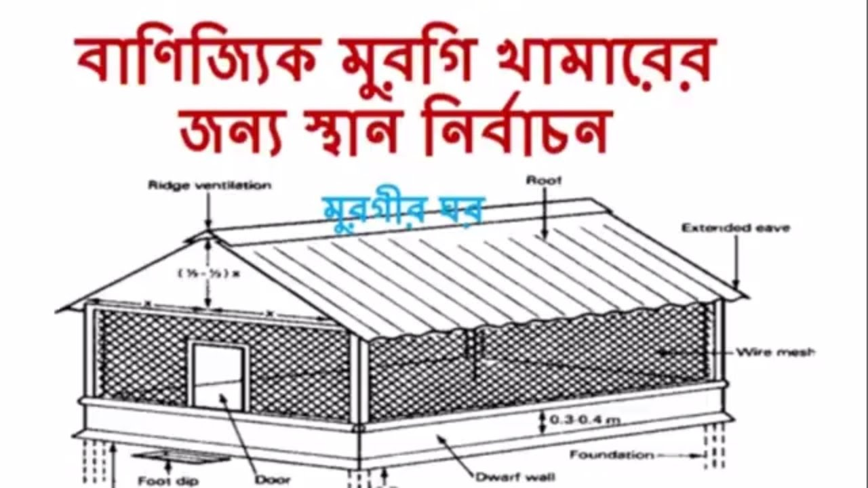
ঘরের ছাদ বা চালা
ছাদ বা চালাঃ টিন অ্যাসবেস্টাস এবং করোগেটেড শিট দিয়ে ঘরের ছাদ তৈরি করা হয়। তবে বানিজ্যিক উদ্দেশ্যে সিমেন্ট ও কংক্রিটের তৈরি ছাদ সবচেয়ে ভালো। গ্রামীণ পরিবেশে পারিবারিক হাঁস-মুরগির খামারে ছন ও উপযুক্ত গাছের পাতা ব্যবহার করা যাবে।

Slide 19
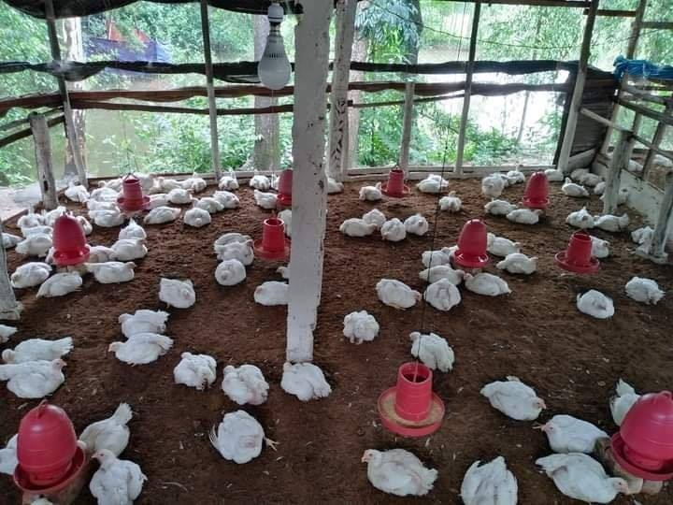
ঘরের মেঝে
মেঝেঃ ঘরের মেঝে শুষ্ক রাখার জন্য হাঁস-মুরগিকে ইটের মেঝে বা মাচার উপর রাখা উত্তম।

Slide 20
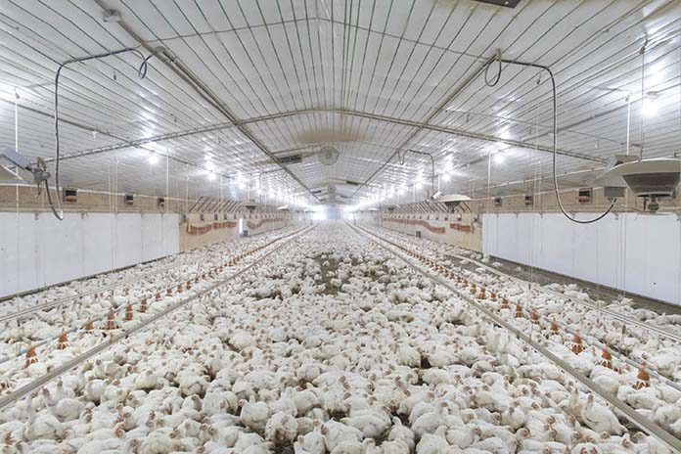
ঘরের দেয়াল
দেয়ালঃ মুরগির ঘরের দেয়াল মাটি,কাঠ, বাঁশ,ইট, তারের নেট ইত্যাদি দিয়ে তৈরি করা হয়। দেয়ালের উচ্চতা ব্রয়লারের ক্ষেত্রে ০.৩ মিটার ( ১ ফুট) ও লেয়ারের ক্ষেত্রে ০.৬ মিটার ( ২ ফুট) পর্যন্ত দেওয়া যেতে পারে। আর দেয়ালের উপরের অংশে তারের নেট দেওয়া হয়ে থাকে। শীতের দিনে উপরের অংশটুকু চটের বস্তা বা ত্রিফল দিয়ে ঢাকার ব্যবস্থা করতে হবে।

Slide 21
ঘরের দরজা
দরজাঃ হাঁস মুরগির দরজা দক্ষিণ দিকে থাকতে হবে। ঘরের দরজা আকারে বড় হওয়া উচিত।

Slide 22
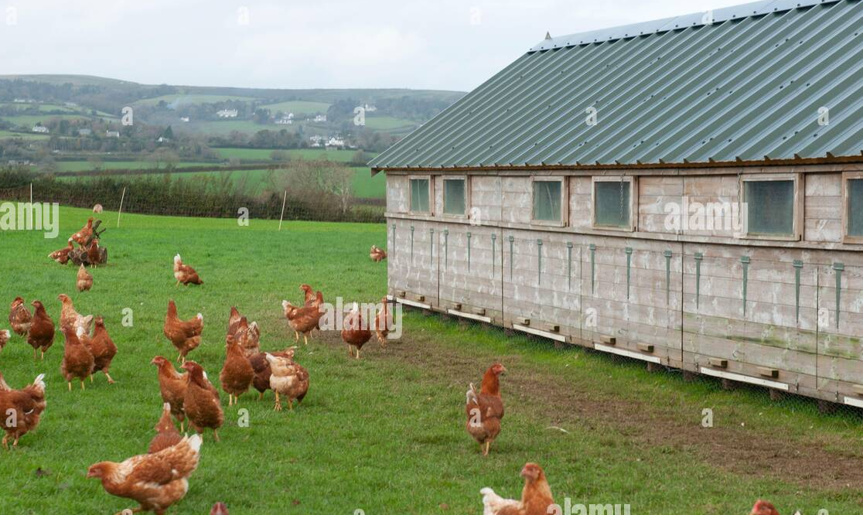
ঘরের জানালা
জানালাঃ ঘরের লম্বালম্বি পাশে নেট থাকায় জানালা থকে না। তবে, প্রস্থ পাশ দেয়াল দ্বারা বন্ধ থাকলে জানালা দিতে হয়।

Slide 23
মুরগীর ঘরে জায়গা
হাঁস-মুরগির প্রয়োজনীয় জায়গাঃ ঘরে হাঁস-মুরগির জন্য প্রয়োজনীয় জায়গার ব্যবস্থা করতে হবে। বয়স ভেদে বিভিন্ন পদ্ধতিতে হাঁস-মুরগির জন্য প্রয়োজনীয় জায়গার পরিমাণ নিম্নে উল্লেখ করা হলো।
০-১ (১ম দিন থেকে বয়স্ক পাখি) লিটার পদ্ধতি ০.০৫-০.২৮ বর্গ্মিটার
০-১ (১ম দিন থেকে বয়স্ক পাখি) খাঁচা পদ্ধতি ০.০২-০.০৭ বর্গ্মিটার
০-১ (১ম দিন থেকে বয়স্ক পাখি) মাচা পদ্ধতি ০.০২-০.১৯ বর্গ্মিটার

Slide 24
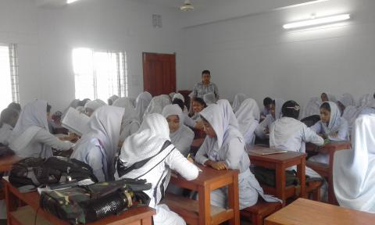
$□$ দলীয় কাজ
শেড টাইপ ঘর সম্পর্কে লিখ।
হাঁস-মুরগির আবাসনের স্থান নির্বাচনের ৪ টি সুবিধা লিখ।
ব্রুডার ঘরে সদ্য ফোটা বাচ্চাদের কি কি ব্যবস্থা নিতে হয় ?

Slide 25
$□$ মূল্যায়ন
হাঁস-মুরগির আবাসন তৈরির ধাপ কয়টি ?
ব্রয়লার ঘরে মুরগিকে কত সপ্তাহ রাখা হয় ?
হাঁস-মুরগি পালনের জন্য কেমন ঘর ভালো ?
হ্যাচারি ঘরে বীজ ডিম কিসের সাহায্যে ফোটানো হয় ?
গ্রোয়ার ঘরে কোন ধরনের হাঁস-মুরগি পালন করা হয় ?
ঘরের ডিজাইনের উপর ভিত্তি করে কয় ধরনের ঘর বেশি দেখা যায় ?

Slide 26
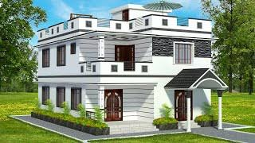
$□$ বাড়ির কাজ
হাঁস-মুরগির ঘর তৈরিকরণ ধাপটি সম্পর্কে লিখবে এবং ক্লাসে উপস্থাপন করবে।

Slide 27
আল্লাহ হাফেজ

